Slide 1
LANL Earthquake Prediction
陳柏龍

Slide 2
資料來源
Los Alamos National Laboratory(LANL)的模擬實驗
數據來自使用雙軸剪力裝置進行實驗得到的聲波數據
(快要想到怎麼說了)

Slide 3
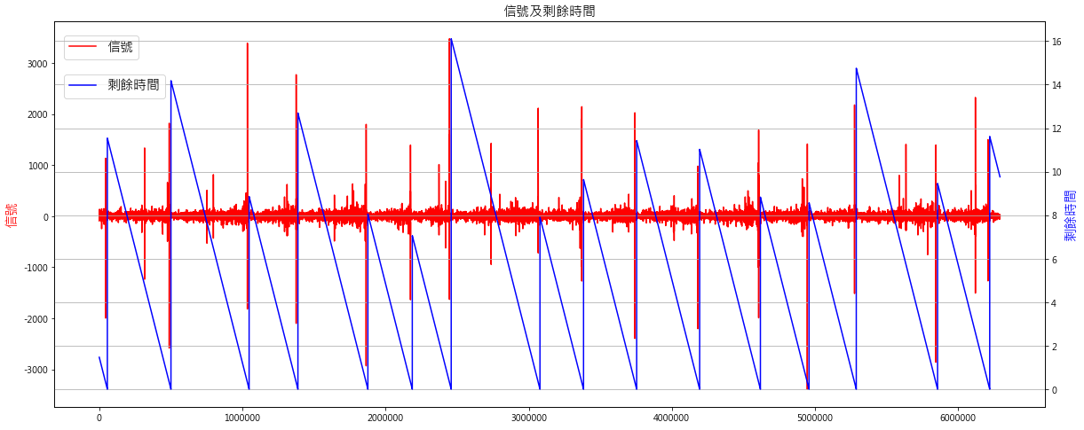
資料概況
約有16次地震

Slide 4
目標
測試集給定 2624 個地震波段
每個波段約 15 萬筆聲波數據(0.0375秒內)
預測地震剩幾秒來襲

Slide 5
特徵工程
Rolling window std

